Slide 1




Chào mừng các em đến với
5

Slide 2
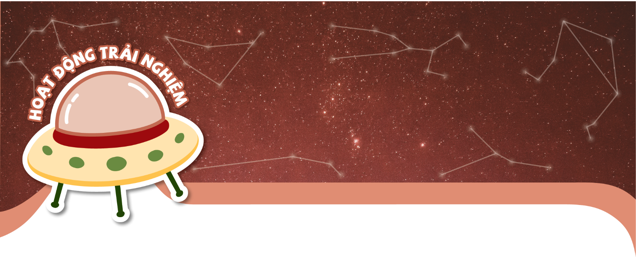

10
Bảng trưng bày về
vòng đời của động vật
10

Slide 3


Slide 4

MỤC TIÊU
MỤC TIÊU
Sau hoạt động trải nghiệm này, em sẽ:
Sử dụng sơ đồ đã cho, ghi chú được vòng đời của một số động vật đẻ trứng và đẻ con.
Trình bày được sự lớn lên của con non nở ra từ trứng và
con non được sinh ra từ thú mẹ.
Thiết kế được bảng trưng bày về vòng đời của động vật
đẻ trứng hoặc đẻ con.

Slide 5



Slide 6
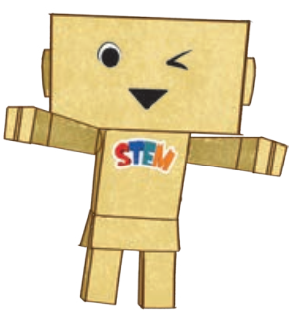
Câu chuyện STEM
Câu chuyện STEM
Các em hãy đọc
CÂU CHUYỆN STEM
ở trang 64.
Cây xấu hổ

Slide 7


Slide 8

Thử thách STEm
Thử thách STEM
Các em hãy đọc
THỬ THÁCH STEM
ở trang 65.

Slide 9


Slide 10


1. vòng đời và sự phát triển của một số
loài động vật đẻ trứng
1. vòng đời và sự phát triển của một số
loài động vật đẻ trứng
Các em hãy đọc, thảo luận
và thực hiện nhiệm vụ
ở trang 65.

Slide 11
2. vòng đời và sự phát triển của một số
loài động vật đẻ con
2. vòng đời và sự phát triển của một số
loài động vật đẻ con
Các em hãy đọc, thảo luận
và thực hiện nhiệm vụ
ở trang 66.

Slide 12

Tìm hiểu về vòng đời và sự phát triển của ít nhất ba loài
động vật xung quanh em và hoàn thành bảng.
Tên loài động vật | Đẻ trứng/Đẻ con | Số giai đoạn trong vòng đời | Tên các giai đoạn
Mô tả vòng đời và sự phát triển của một trong số các loài động vật trên.

Slide 13
3. Kĩ thuật làm bảng trưng bày xoay
3. Kĩ thuật làm bảng trưng bày xoay
Các em hãy đọc và làm theo hướng dẫn ở trang 67.

Slide 14


Slide 15

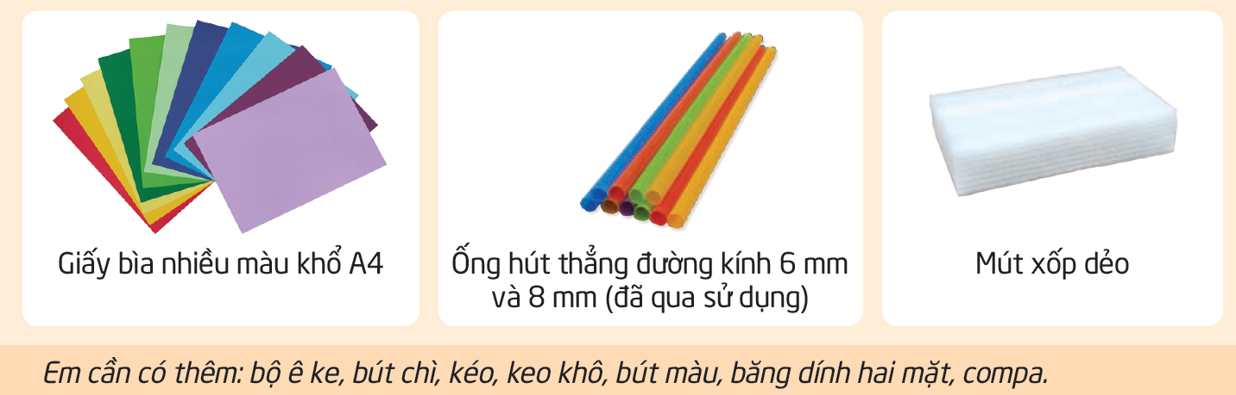
VẬT LIỆU VÀ DỤNG CỤ
VẬT LIỆU VÀ DỤNG CỤ

Slide 16

Lên ý tưởng
Lên ý tưởng
Phác thảo bảng trưng bày về vòng đời của một loài động vật đẻ trứng hoặc
đẻ con theo gợi ý ở
trang 51.

Slide 17
LỰA CHỌN VẬT LIỆU, DỤNG CỤ, THIẾT KẾ CHI TIẾT
LỰA CHỌN VẬT LIỆU, DỤNG CỤ, THIẾT KẾ CHI TIẾT
Dựa trên ý tưởng thiết kế, lựa chọn các vật liệu, dụng cụ phù hợp để làm bảng trưng bày và hoàn thành bảng.
TT | Tên bộ phận | Số lượng | Vật liệu | Dụng cụ

Slide 18











TRÌNH BÀY Ý TƯỞNG
TRÌNH BÀY Ý TƯỞNG

Slide 19
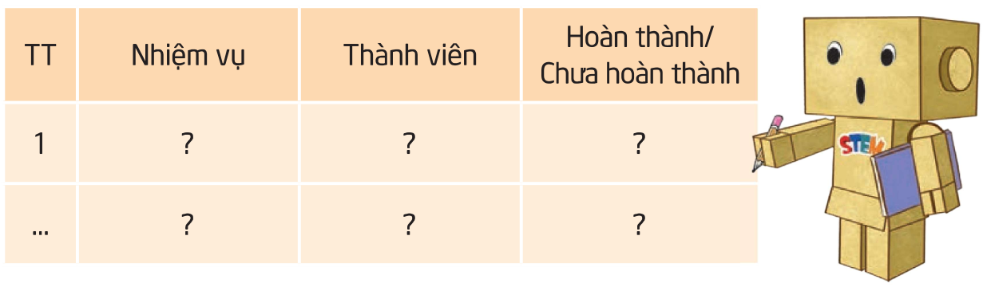
CHẾ TẠO SẢN PHẨM
CHẾ TẠO SẢN PHẨM
Phân công nhiệm vụ trong nhóm theo bảng gợi ý.

Slide 20
Thử nghiệm, điều chỉnh và hoàn thiện
Thử nghiệm, điều chỉnh và hoàn thiện
Thử nghiệm sản phẩm.
Đánh giá sản phẩm theo yêu cầu
Điều chỉnh, hoàn thiện sản phẩm

Slide 21
BÁO CÁO, TRÌNH DIỄN
BÁO CÁO, TRÌNH DIỄN
Đại diện nhóm báo cáo.
Giới thiệu các giai đoạn phát triển của
động vật trong bảng trưng bày.

Slide 22



Slide 23

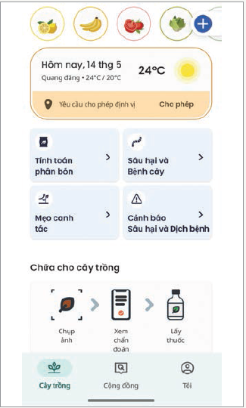
STEm và cuộc sống
STEM và cuộc sống
Các em hãy đọc
STEM và cuộc sống
ở trang 69.

Slide 24



Cảm ơn các em đã tham gia học tích cực!

